Slide 1
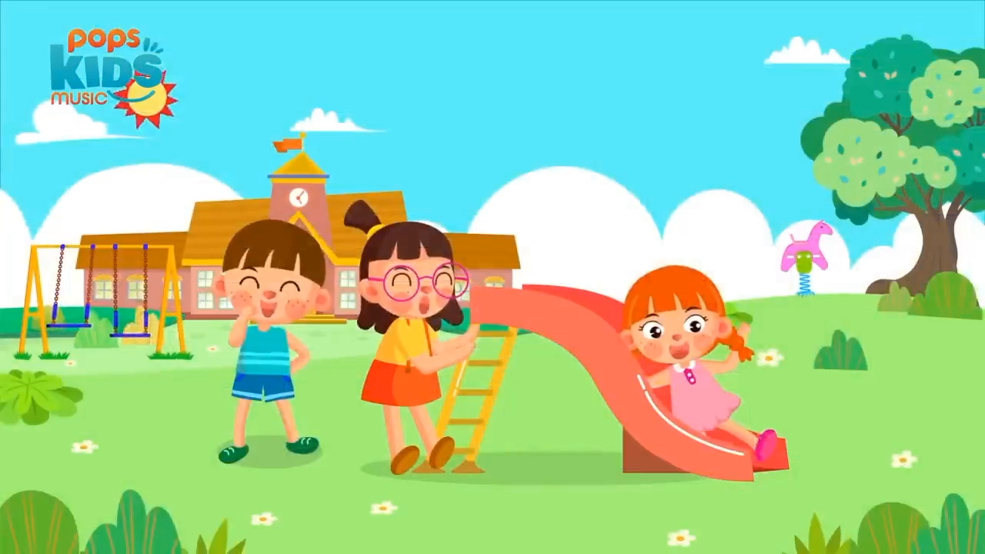

Slide 2

KHỞI ĐỘNG
Trò chơi
“ĐỐ BẠN”

Slide 3
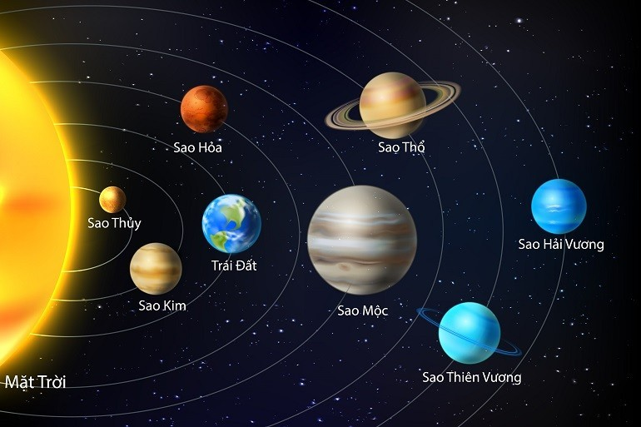



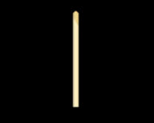


Slide 5

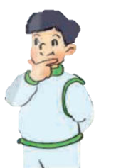
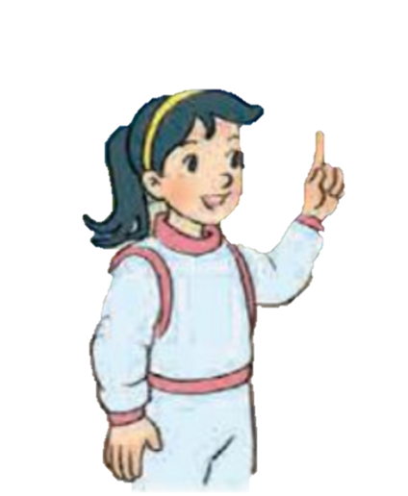
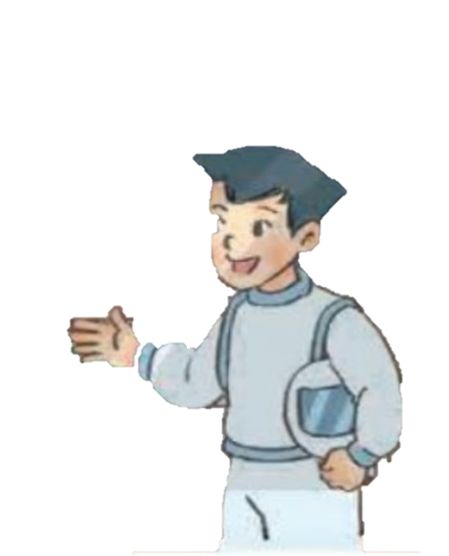


Sao Hoả cách Mặt Trời khoảng 230 000 000 km.
Sao Thuỷ cách Mặt Trời khoảng 58 140 000 km.
Sao Kim cách Mặt Trời
khoảng 108 000 000 km.
1. Sao Thuỷ và Sao Kim, sao nào gần Mặt trời hơn?
2. Sao Kim và Sao Hoả, sao nào cách xa Mặt trời hơn?

Slide 6

Sao Thuỷ cách Mặt Trời khoảng 58 140 000 km.
Sao Kim cách Mặt Trời
khoảng 108 000 000 km.
1. Sao Thuỷ và Sao Kim, sao nào gần Mặt trời hơn?

Slide 7

Khi so sánh các số có nhiều chữ số:
Số nào có nhiều chữ số hơn thì lớn hơn.

Slide 8
Sao Hoả cách Mặt Trời khoảng 230 000 000 km.
Sao Kim cách Mặt Trời
khoảng 108 000 000 km.
2. Sao Kim và Sao Hoả, sao nào cách xa Mặt trời hơn?

Slide 9

Khi so sánh các số có nhiều chữ số:
Số nào có nhiều chữ số hơn thì lớn hơn.
Nếu hai số có cùng số chữ số thì so sánh từng cặp chữ số ở cùng một hàng, kể từ trái sang phải.

Slide 10


Slide 11
1
>, <, =
?
278 992 000 278 999
200 000 000 99 999 999
?
?
37 338 449 37 839 449
3 405 000 3 000 000 + 400 000 + 5 000
?
?
3 004 000 3 400 000
650 700 6 000 000 + 500 000 + 7 000
?

Slide 12

1
> ; < ; =
...
278 992 000
...
278 999
>

Slide 13
2
> ; < ; =
...
……
……
...
37 338 449
<
37 839 449

Slide 14
……
3
> ; < ; =
...
3 004 000
...
3 400 000
...
<

Slide 15
4
> ; < ; =
...
>
200 000 000
...
99 999 999

Slide 16
5
> ; < ; =
...
3 405 000
3 405 000
...
=
3 000 000 + 400 000 + 5 000

Slide 17
6
> ; < ; =
...
650 700
<
...
6 000 000 + 500 000 + 7 000
6 507 000

Slide 18
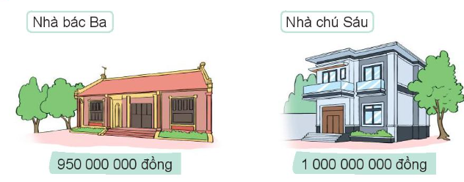
2
So sánh giá tiền hai căn nhà của bác Ba và chú Sáu.

Slide 19
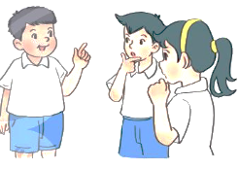
3
Việt nói rằng: “Hai số 37 003 847 và 23 938 399 có cùng số chữ số. Chữ số tận cùng của số 23 938 399 là 9. Chữ số tận cùng của số 37 003 847 là 7.
Mà 9 lớn hơn 7 nên 23 938 399 lớn hơn 37 003 847”.
Hỏi Việt đã nói sai ở đâu?
Việt sai ở chỗ đã so sánh số từ phải sang trái.
Để đúng với quy tắc so sánh số có nhiều chữ số, ta phải so sánh từ trái sang phải, tức là so sánh chữ số hàng chục triệu của hai số trước.
23 938 399 37 003 847
<

Slide 20


Slide 21

Hỏi nhanh đáp đúng
Đố bạn số 356 872, 283 576, 638 752 số nào lớn nhất?
638 752
Đố bạn số 394 765; 563 947; 349 675 số nào bé nhất?
349 675

Slide 22


